Slide 1
Дени сак бала – өлкөнүн келечеги.

Slide 2
Сабактын максаты:
Сергек жашоо мүнөзүнүн маанисин жана ден- соолукту чыңдоо жолдорун аныктайбыз.
Ден соолукка терс таасирин тийгизүүчү факторлорду билебиз.
Жашоонун сергек мүнөзүнүн негизги эрежелери менен таанышабыз.

Slide 3
Ден соолук болсо амансың,
Баарына бирдей жагаарсың.
Ден-соолук сенден кеткенде,
Эч кимсиз жалгыз калаарсың.

Slide 4
«Сенин ден соолугуң бул дүйнөдөгү эң баалуу байлыгың. Сенин бүт өмүрүң үчүн ден соолук бир гана жолу берилет.»
Гиппократ

Slide 5
Сергек жашоо образы - бул биздин күнүмдүк жашообуздагы калыптанып калган тамактануу ,
эс алуу, тазалыкты сактоодогу эски адаттарыбызды толук туура жакка өзгөртүүчү аракеттерден турат .

Slide 7
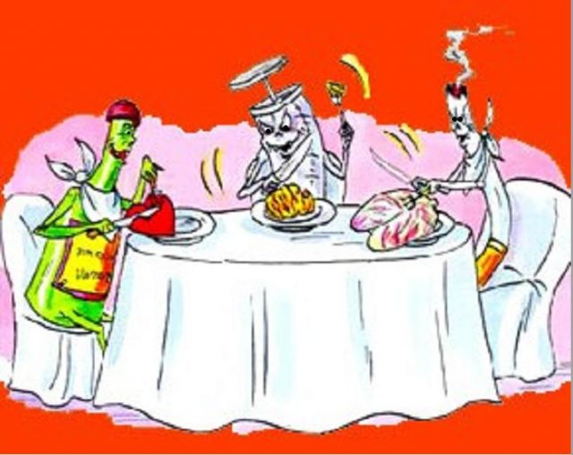
Биринчи .Жаман адаттарыбыздан арылабыз .
1. Жалкоолукту таштайбыз.
2. Телефондогу оюндарды ойногонду токтотобуз.
3.Зыяндуу суусундуктарды жана таттуларды көп жебейбиз .

Slide 8
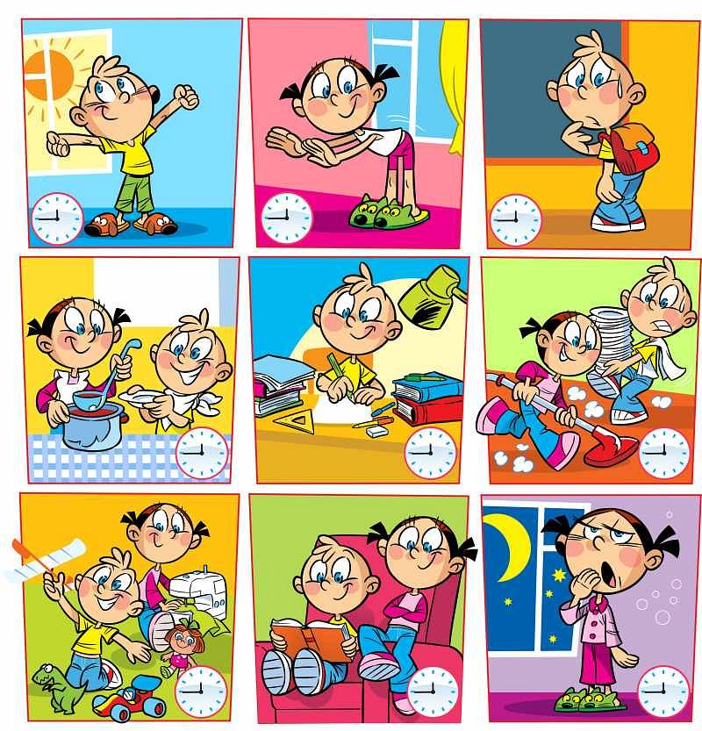
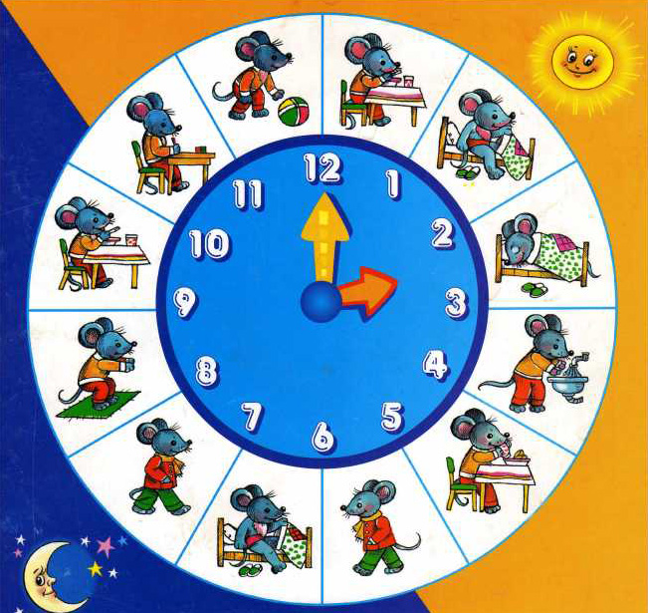
Экинчи .Күн тартибин түзөбүз
Үчунчу .Өзбүздун түзгөн күн тартибибизди бузбастан аткарганга үйрөнөбүз.

Slide 9
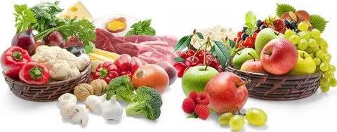
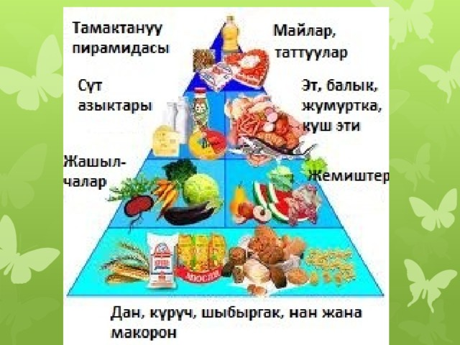
Төртүнчү . Туура,зыянсыз тамактанууга жана ар күнү бирдей убакытта тамактанууга өзүбүздү көндүрөбүз
Правильное и здоровое питание

Slide 10
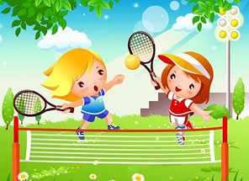
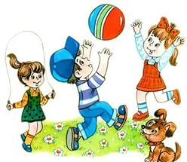
Бешинчи . Көп кыймылдайбыз!!!
Телевизордон кино көрүп , телефондо оюн ойноп,уктап, тамак ичип отура берүү ден соолугубузга зыяндуу.

Slide 11
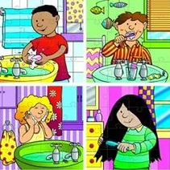
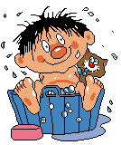
И
Алтынчы . Тазалыкты сактайбыз ! Кантип?
Жумасына бир же эки жолу жуунуп турабыз!
Ар күнү тишибизди жууйбуз!
Сырттан үйгө киргенде ,дааратканадан кийин, тамактанаар астында бети колубузду самындап жууп турабыз!

Slide 12
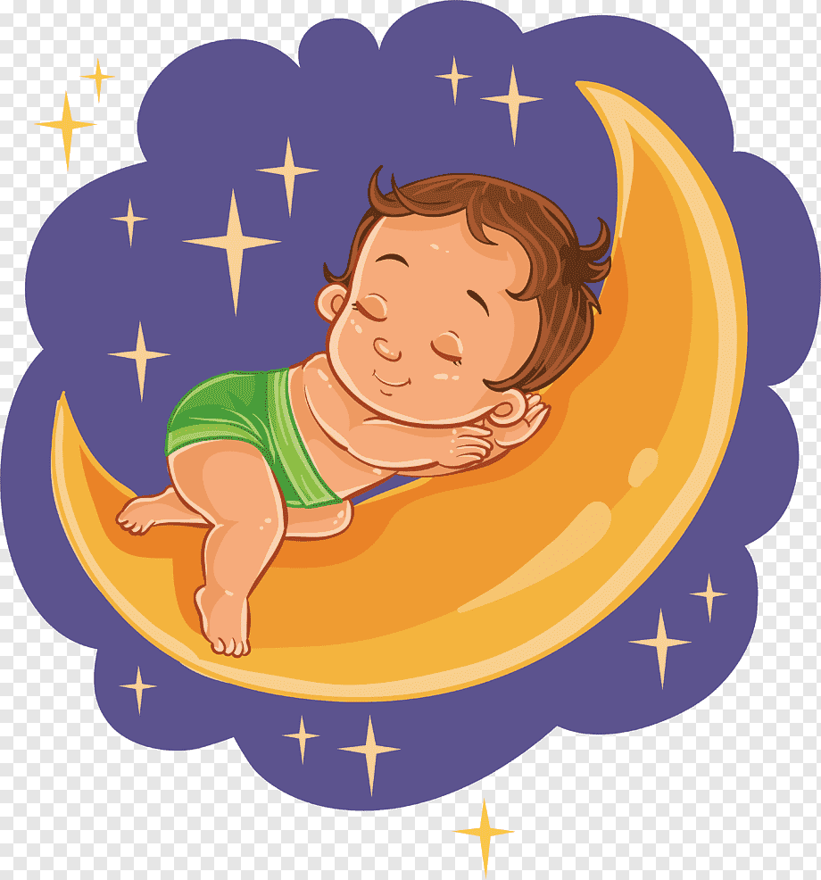
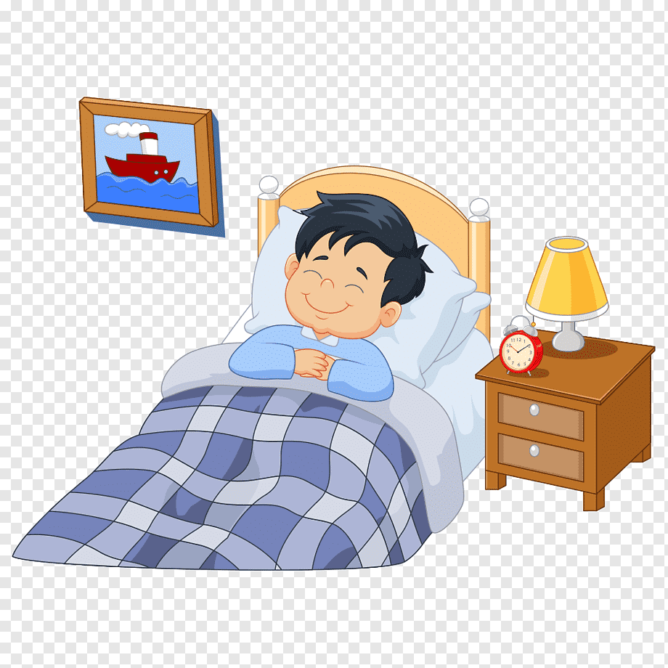
Жетинчи. Жетиштүү уйку. Нерв системасы жетиштүү иштөө үчүн 8-10 саат уктоо керек. Уйкунун үзгүлтүккө учурашы чарчоого алып келет.

Slide 15
Демек сергек жашоо бул!
Тазалык .
Көп кыймыл.
Туура тамактануу
Жакшы маанай.
Жетиштүү уйку.
Туура аткарылган күн тартиби .

Slide 16
Бул эрежелерди так аткарып жүрсөк ден соолугубуз дайыма чың, маанайыбыз ачык болот!

